Slide 1
实验 基于GaussDB的数据定义与修改
韩浩岚
李梦佳
2025.03.10

Slide 2
主要内容
基于GaussDB数据库的数据表基本操作
数据表的创建
数据表的修改
数据表的删除
基于GaussDB数据库的数据修改
插入数据
更新数据
删除数据

Slide 3
主要内容
基于GaussDB数据库的数据表基本操作
数据表的创建
数据表的修改
数据表的删除
基于GaussDB数据库的数据修改
插入数据
更新数据
删除数据

Slide 4
数据应用场景
exam数据库中建立以下三个表：
考生表：examinee(eeid,eename,eesex,eeage,eedepa)
试卷表：
exampaper (eid, ename, etype, eduration)
考生答卷表：
eeexam(eeid,eid,achieve)

Slide 5
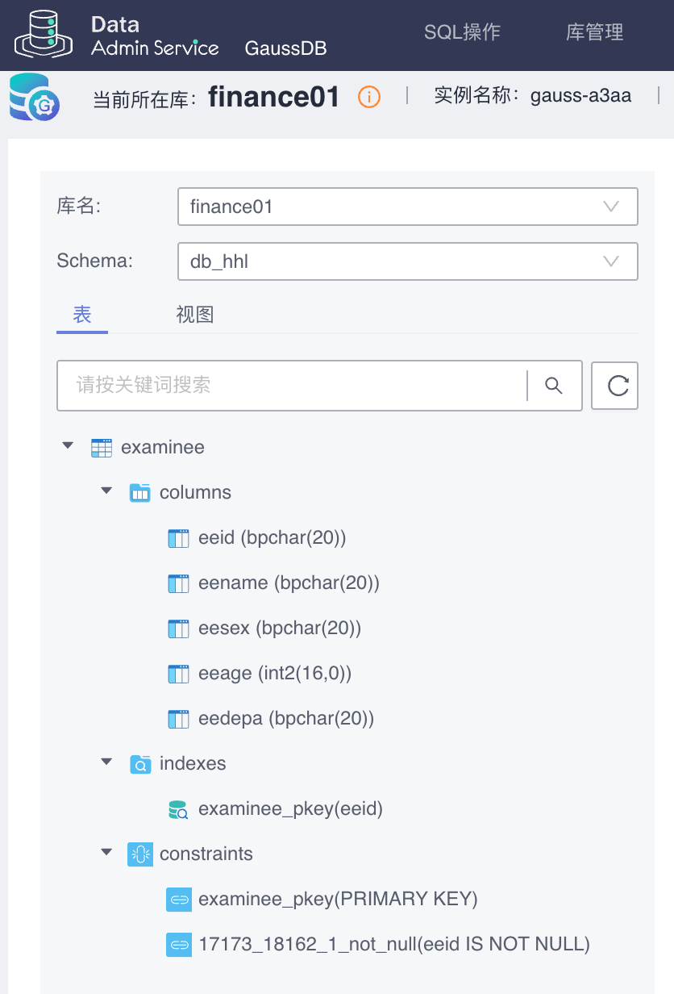
数据表的创建
创建考生表：
create table examinee(
eeid char(20) not null unique primary key,
eename char(20),
eesex char(20),
eeage smallint default 18,
eedepa char(20)
);
必须有逗号
注意：要选中exam数据库。
没有逗号

Slide 6
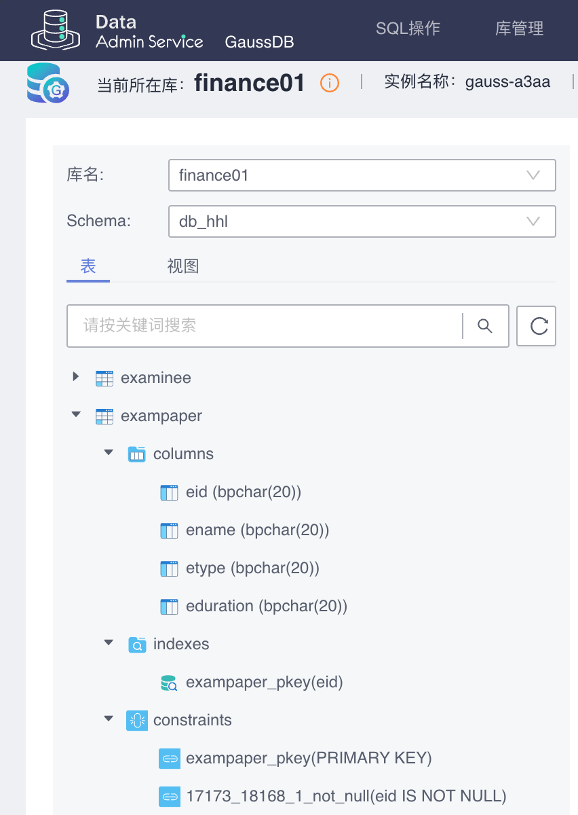
数据表的创建
练习：
创建试卷表exampaper (eid, ename, etype, eduration)
（思考：数据类型？默认初始值？主键？非空？唯一？）
create table exampaper(
eid char(20) not null unique primary key,
ename char(20),
etype char(20),
eduration char(20)
);

Slide 7
数据表的创建
创建考生答卷表：
eeexam(eeid,eid,achieve)
（思考：数据类型？默认初始值？主键？外键？非空？唯一？）
考生
做答
试卷

Slide 8
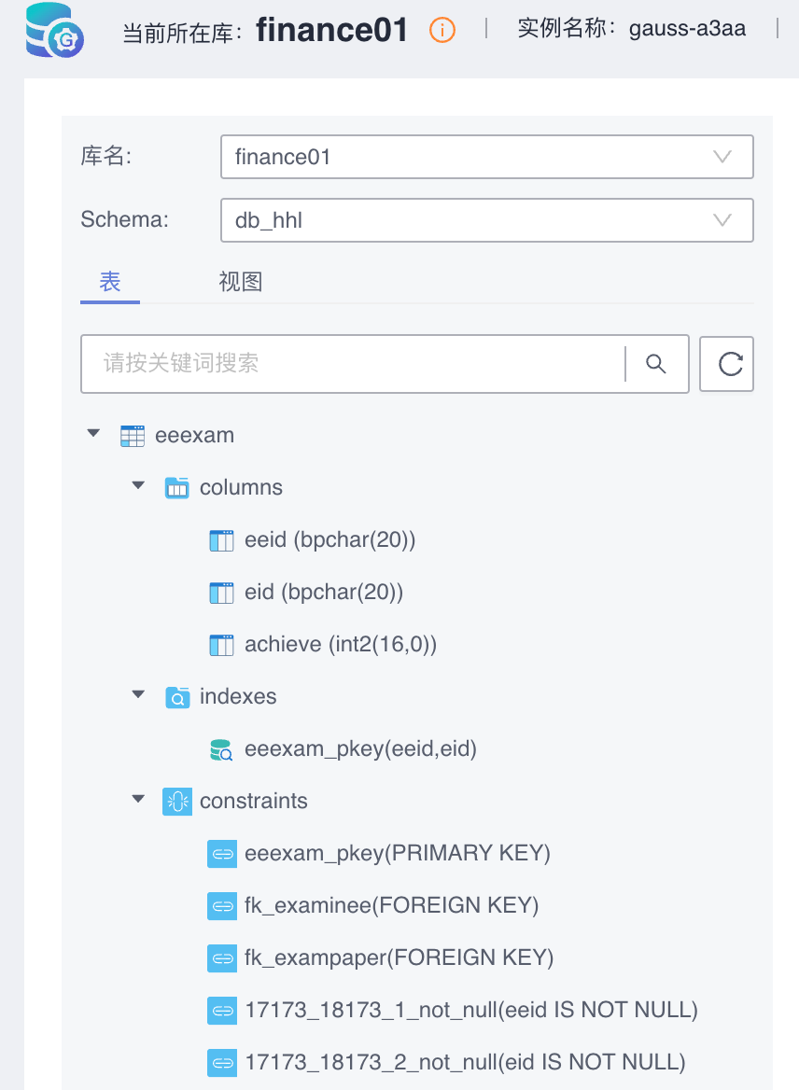
数据表的创建
创建考生答卷表：
eeexam(eeid,eid,achieve)
（思考：数据类型？
默认初始值？主键？
外键？非空？唯一？）

Slide 9
数据表的创建
创建考生答卷表：
create table eeexam(
eeid char(20),
eid char(20),
achieve smallint,
primary key(eeid, eid),
constraint fk_examinee foreign key(eeid) references examinee(eeid),
constraint fk_exampaper foreign key(eid) references exampaper(eid)
);
建立约束以及给约束命名，若省略则自动给定。

Slide 10
数据表的创建
思考：
每个表中都要有一个主键吗？
主键的作用：
1）保证实体的完整性
2）加快数据库的操作速度
3）在表中添加新纪录时，数据库会自动检查新纪录的主键值，不允许该值与其他记录的主键值重复。
4）数据库自动按照主键值的顺序显示表中的记录。如果没有主键，则按照输入记录的顺序显示表中的记录。
主键是否需要，可以从：
1.是否满足业务需求
2.数据查询效率（主键可以提高查询效率。合理的索引替代也可以。）

Slide 11
主要内容
基于GaussDB数据库的数据表基本操作
数据表的创建
数据表的修改
数据表的删除
基于GaussDB数据库的数据修改
插入数据
更新数据
删除数据

Slide 12
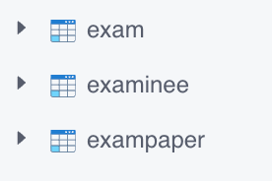
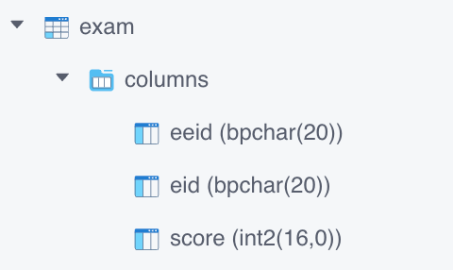
数据表的修改
可以省略
修改表名
将表eeexam的名称修改为exam：
alter table eeexam rename to exam;
修改字段的数据类型
修改achieve的数据类型：
alter table exam alter column achieve type int;
修改字段名
修改achieve的字段名为score：
alter table exam rename achieve to score;

Slide 13
数据表的修改
添加字段
向表exam中添加字段eedate来记录考试时间：
alter table exam add column eedate date;
删除字段
删除字段score：
alter table exam drop column score;

Slide 14
主要内容
基于SQL的数据表基本操作
数据表的创建
数据表的修改
数据表的删除
基于SQL的数据修改
插入数据
更新数据
删除数据

Slide 15
数据表的删除
删除表
drop table exampaper;
会出现什么情况？如何解决？

Slide 16
数据表的删除
删除表的外键约束
删除指定名称的外键约束：
alter table exam drop constraint fk_exampaper;

Slide 17
主要内容
基于SQL的数据表基本操作
数据表的创建
数据表的修改
数据表的删除
基于SQL的数据修改
插入数据
更新数据
删除数据

Slide 18
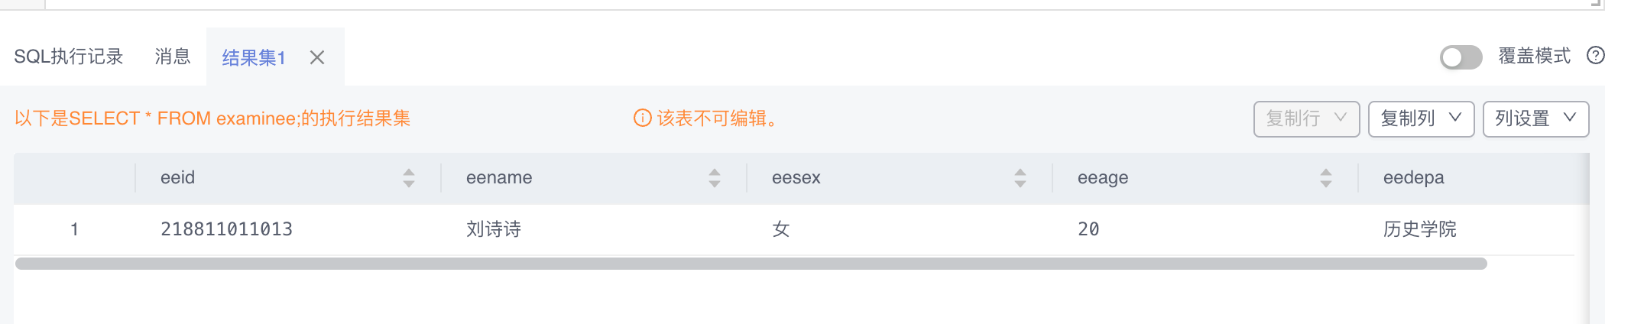
插入数据
为表的所有字段插入数据
向表examinee(eeid,eename,eesex,eeage,eedepa)中插入数据：
insert into examinee values
('218811011013', '刘诗诗','女',20,'历史学院');
查看数据：
select * from examinee;

Slide 19
插入数据
为表的指定字段插入数据
向表examinee中插入数据：
insert into examinee(eeid,eename) values
(‘218811011117’, ‘刘慧杰’);

Slide 20
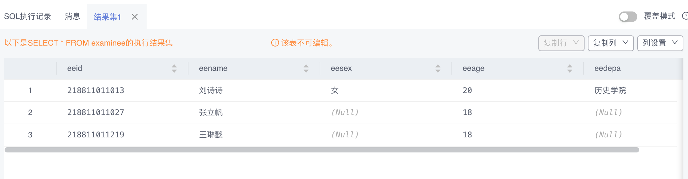
插入数据
同时插入多条记录
向表examinee中插入数据：
insert into examinee(eeid,eename) values
(‘218811011027’, ‘张立帆’),
(‘218811011219’,’王琳懿’);

Slide 21
插入数据
思考：
插入记录时可以不指定字段名称吗？

Slide 22
主要内容
基于SQL的数据表基本操作
数据表的创建
数据表的修改
数据表的删除
基于SQL的数据修改
插入数据
更新数据
删除数据

Slide 23
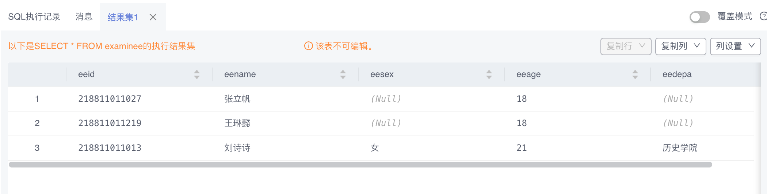
更新数据
更改examinee表中刘诗诗年龄为21岁：
update examinee set eeage=21 where eename=‘刘诗诗’;

Slide 24
更新数据
练习
更改王琳懿的院系为信科：

Slide 25
主要内容
基于SQL的数据表基本操作
数据表的创建
数据表的修改
数据表的删除
基于SQL的数据修改
插入数据
更新数据
删除数据

Slide 26
删除数据
删除id号为218811011013的学生的记录：
delete from examinee where eeid=‘218811011013’;

Slide 27
删除数据
练习
删除姓名为刘慧杰的学生的记录：
delete from examinee where eename=‘刘慧杰’;

Slide 28
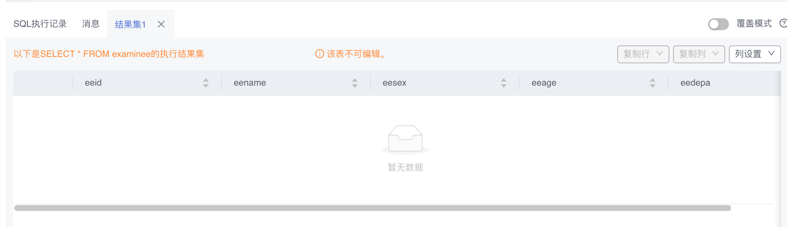
删除数据
删除表中的所有记录：
delete from examinee;

Slide 29
练习
尝试向exam表中插入考生218811011013的考试数据：
eeid | eid | eedate
218811011013 | 0205000002 | 2019-08-26
insert into examinee values(
'218811011013', '刘诗诗','女',20,'历史学院'
);
insert into exam values(
'218811011013','020500002','2019-08-26'
);

Slide 30
问题与思考 实验体会
“问题与思考”以及“实验体会”在课程讨论区，注意回答合理且与本次实验过程涉及到的概念和操作相关，以帮助大家深化认识、具体理解相关概念和知识点。

